Slide 1
«ГОША»
Андреев Григорий
Галкин Платон
Ким Евгений

Slide 2
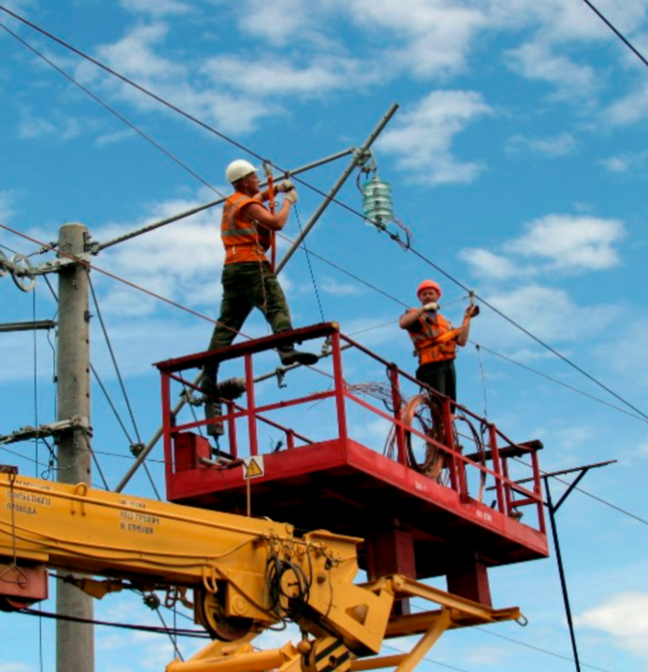
Проблема
В 2021 году в 8% подразделений ОАО «РЖД» зафиксированы случаи смертельного травматизма.
Основные причины:
неудовлетворительная организация работ;
нарушение действующих правил и инструкций по охране труда;
недостатки в обучении работников безопасности труда.

Slide 3
Цель
Задачи
Разработать и собрать короб устройств;
Ораганизовать передачу данных по блютус;
Обеспечить контроль цепи ЭП-4;
Освоить управление одноплатным компьютером;
Обучить систему регистрировать внешние помехи;
Обеспечить всепогодность системы;
Обеспечить независимую энергоустановку системы.
Снизить влияние человеческого фактора при проведении ремонтно-восстановительных работ на контактной сети с применением искусственного интеллекта.

Slide 4
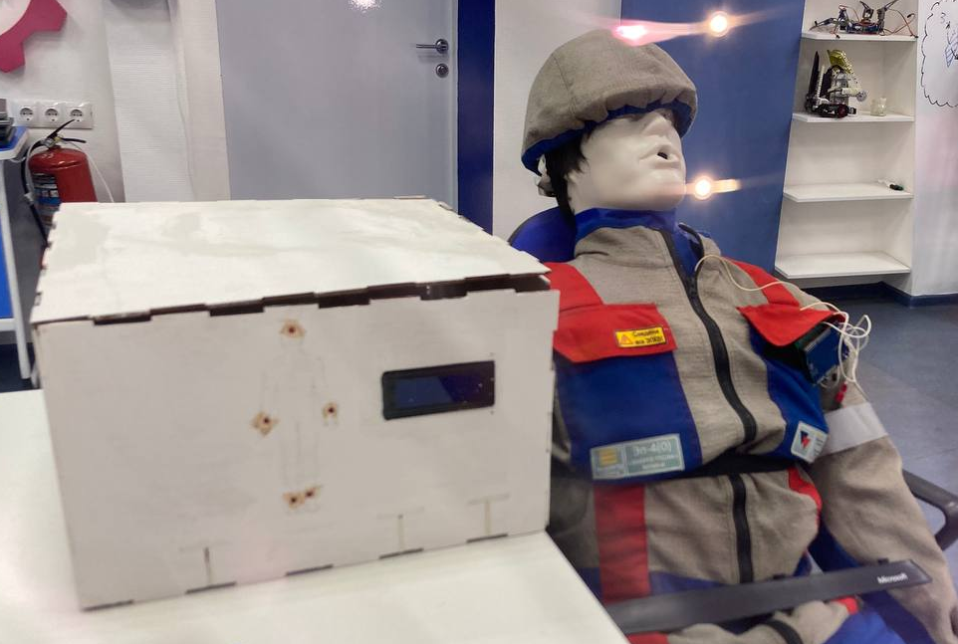
Алгоритм
Автоматизированный костюм ЭП-4 – контролирует все ли контуры костюма замкнуты. В случае если нарушена целостность цепи, то костюм передает сообщение на пункт контроля для бригадира, начинает издавать звук для информирования сотрудника.
Пункт контроля – получив сообщение от автоматизированного костюма визуализирует какая часть костюма не замкнута.
Компактный вычислительный центр – контролирует фронт работы сотрудника, и при покидании зоны работы или при вхождении в опасную зону новых сотрудников сигнализирует о недопустимом действии для автоматизации функций контроля.

Slide 5
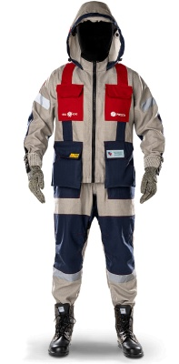
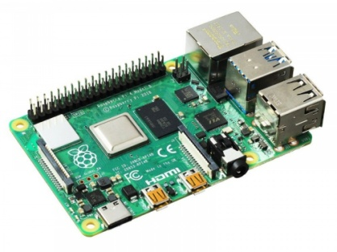
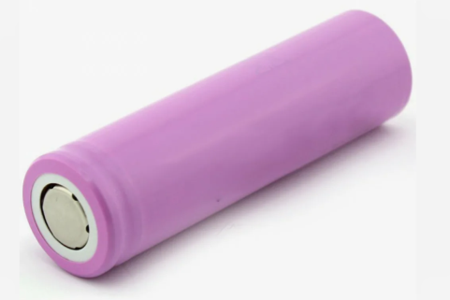
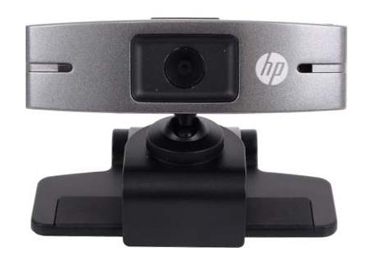
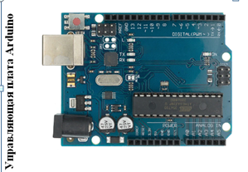
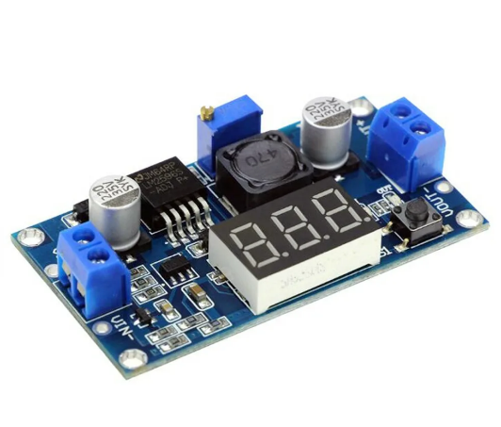
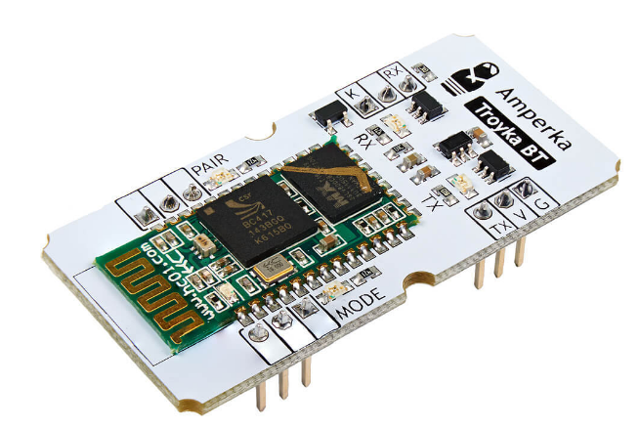
Электроника проекта

Slide 6
Вывод
В ходе лабораторных испытаний отклонений работоспособности системы не выявлены. В целом система показала, что при помощи электронных устройств можно контролировать целостность цепи костюма ЭП-4, и контролировать проведение работ в заданном месте.
Поставленная цель достигнута, все задачи выполнены.

